Slide 1
Herzlich willkommen zur Informationsveranstaltung Kompetenzmanagement & Soft Skills
Kompetenzmanagement (IHK)
Konfliktmanagement
Zeitmanagement
Zeitmanagement und Arbeitsorganisation
Resilienz für Führungskräfte
Interkulturelle Kompetenzen im Unternehmen

Slide 2
Über die Wirtschaftsakademie
Vielfältige Bildungsangebote für Beschäftigte und Unternehmen
Bildungspartner vor Ort
In Zusammenarbeit mit den drei schleswig-holsteinischen Industrie- und Handelskammern sind wir der Bildungspartner der schleswig-holsteinischen Unternehmen und Beschäftigten.
Fach- und Führungskräfte im Fokus
Wir gewinnen, qualifizieren und entwickeln Fach- und Führungskräfte.
189 Mitarbeitende
ca. 600 freiberufliche Dozierende
9 Standorte
5 Gästehäuser
15.452 Teilnehmende in 2022
5 Tochter-gesellschaften

Slide 3
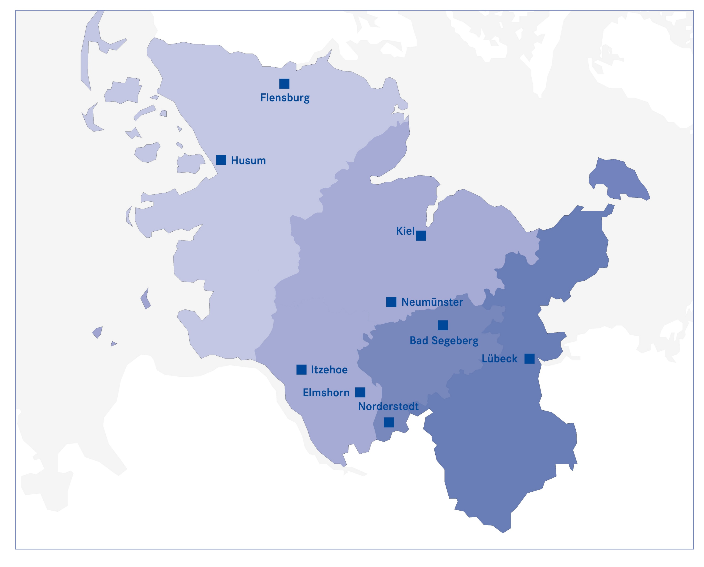
Bildungszentren
Schleswig-Holstein

Slide 4
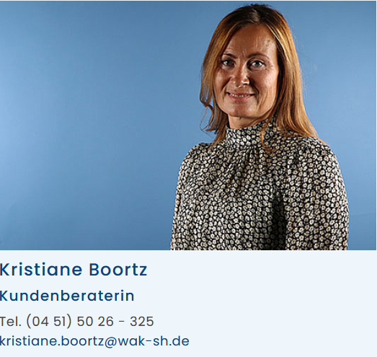
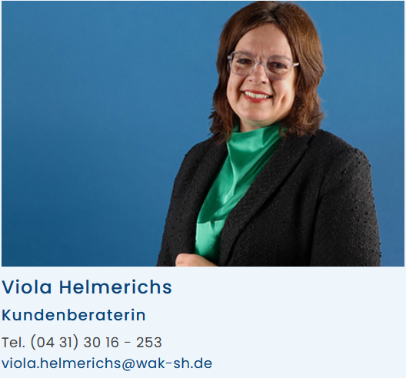
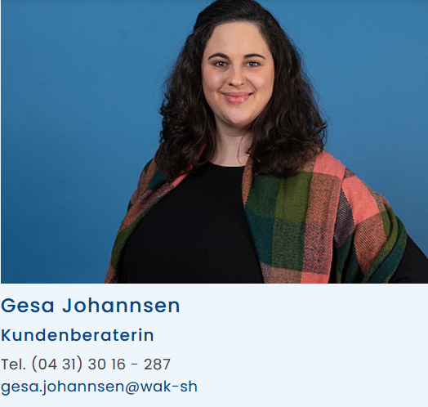
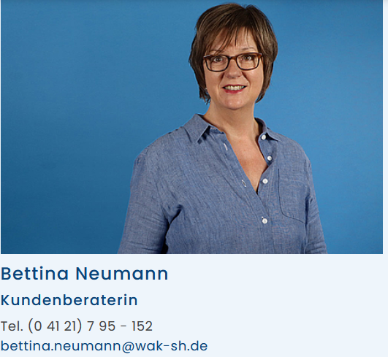
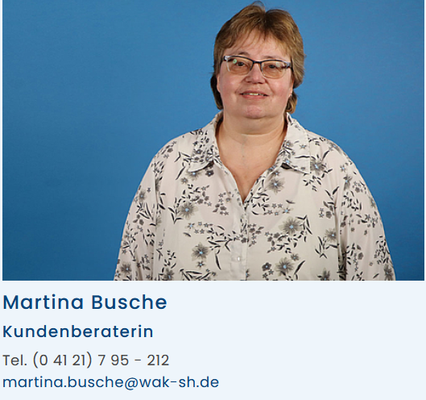
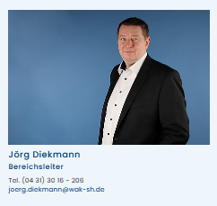
Dürfen wir uns vorstellen?

Slide 5
Veranstaltungsdaten
Kompetenzmanagement (IHK)
Veranstaltungsort:
- Präsenz Flensburg, Elmshorn, Neumünster, Lübeck
- Online
Unterrichtseinheiten: 50 Unterrichtseinheiten (1 UE = 45 Minuten)
Unterrichtszeiten: laut Terminplan
Abschluss: IHK-Zertifikat
Preis: 2500,00 Euro
Zielgruppe:
- Führungskräfte - Personalverantwortliche - Personalreferenten/-innen - Personalentwickler/-innen - Geprüfte Personalfachkaufleute (IHK) - Geprüfte Betriebspädagogen/-innen (IHK) - Organisationsentwickler/-innen

Slide 6
Inhalte
Kompetenzmanagement (IHK)
Modul 1: Future Skills - Arbeitswelt im transformativen Wandel - Digitalisierung, Megatrends, New Work, Bildung, Lernen, Personalentwicklung, Future Skills: Digitale Schlüsselkompetenzen, transformative Kompetenzen, etc. - Kompetenzbegriff, Kompetenzverständnis, Kompetenzarten Modul 2: Kompetenzmodell/e - Kompetenzmodelle und -management - Entwicklung effektiver Kompetenzmodelle - Einführung und Entwicklung eines unternehmensspezifischen Kompetenzmodells - von der Kompetenzbeschreibung zu den Kompetenzprofilen und Verhaltensweisen für Zielgruppen, Tätigkeiten, Positionen, Levels Modul 3: Kompetenzmanagement - Ziele, Aufgaben und Phasen des strategischen Kompetenzmanagements - Kompetenzmanagement in wesentlichen strategischen Personalprozessen - Werkzeuge insbesondere für KMUs

Slide 7
Inhalte
Kompetenzmanagement (IHK)
Modul 4: Kompetenzerfassung und -bewertung - Kompetenzen erkennen, erfassen und bewerten: Möglichkeiten und Grenzen - Ist-Profile von Mitarbeitenden: Instrumente zur Selbsteinschätzung - Kompetenzmessverfahren zur Fremdeinschätzung Modul 5: Kompetenzentwicklung - Future Learning und New Work - Instrumente zur Personal- und Kompetenzentwicklung am Arbeitsplatz Modul 6: Kompetenzmanagement in der Praxis - Erfahrungen und Herausforderungen in der Praxis bei der Implementierung von Kompetenzmanagement in Unternehmen
IHK-Test - schriftlicher Test

Slide 8
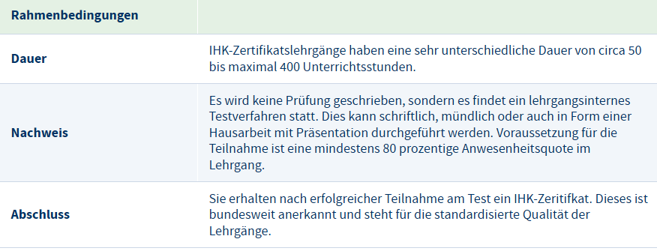
IHK Zertifikatslehrgänge
Lehrgangsart

Slide 9
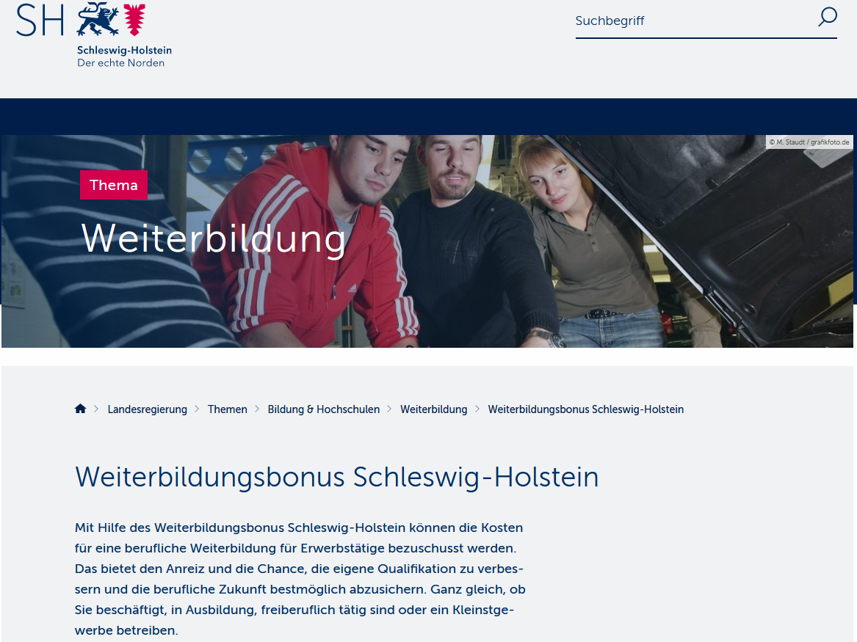
Weitergehende Informationen
Landesportal Schleswig-Holstein: https://www.schleswig-holstein.de

Slide 10
Förderung
Weiterbildungsbonus Schleswig-Holstein (Aktion A3 im Landesprogramm Arbeit 2021 - 2027)
Mit dem Weiterbildungsbonus Schleswig-Holstein werden Seminarkosten der beruflichen Weiterbildung für Erwerbstätige gefördert.
Der Zuschuss zur beruflichen Weiterbildungsmaßnahme umfasst bis zu 40 Prozent der zuwendungsfähigen Seminarkosten, höchstens jedoch 1.500 Euro pro Antragstellenden und Kalenderjahr. Die verbleibenden 60 Prozent der Seminarkosten sind von der Arbeitgeberin/dem Arbeitgeber oder der/dem selbstständig Erwerbstätigen zu übernehmen. Kosten für Weiterbildungsmaßnahmen unter 16 Zeitstunden sind nicht zuwendungsfähig.

Slide 11
Förderung
Weiterbildungsbonus Schleswig-Holstein
Berechnungsbeispiel Kompetenzmanagement (IHK)
Veranstaltungspreis EUR 2.500,00
Förderung bei 40% AN-Anteil (max. EUR 1.500,00) EUR -1.000,00
Zuschuss bei 60% AG-Anteil EUR -1.500,00
Eigenanteil nach Erhalt Förderung EUR 0,00

Slide 12
Veranstaltungsdaten
Konfliktmanagement
Veranstaltungsort:
- in Präsenz Flensburg, Elmshorn, Norderstedt, Neumünster, Lübeck
Unterrichtseinheiten: 8 Unterrichtseinheiten (1 UE = 45 Minuten)
Unterrichtszeiten: laut Terminplan
Abschluss: Teilnahmebescheinigung
Preis: 850,00 Euro
Zielgruppe:
- Führungskräfte
- Führungsnachwuchskräfte
- Fachkräfte
- Berater/-innen

Slide 13
Inhalte
Konfliktmanagement
Konflikte im Betrieb - Was ist ein Konflikt? – Bedeutung verstehen - Innere Einstellung zum Konflikt wahrnehmen - Konflikte haben positive und negative Wirkungen Phasen des Konfliktmanagements - Konfliktanalyse und Konfliktdiagnose - Schichtenmodell zur Bearbeitung von Konflikten - Konfliktlösung Konfliktsignale und Konfliktursachen - Das Eisbergmodell und Wertorientierungen von Menschen und einer Organisation - Konfliktarten und -ursachen - Konfliktsignale erkennen Konfliktstufen und Strategien zur Konfliktlösung - Die Dynamik von Konflikten verstehen: eskalierende Konfliktstufen - Formen der Konfliktlösung: - Konfliktlösungsergebnisse Konflikte konstruktiv ansprechen und lösen - Kommunikation im Konflikt - Anwendung einer Methode zur Konfliktlösung

Slide 14
Veranstaltungsadaten
Zeitmanagement
Veranstaltungsort:
- in Präsenz Flensburg
Unterrichtseinheiten: 8 Unterrichtseinheiten (1 UE = 45 Minuten)
Unterrichtszeiten: laut Terminplan
Abschluss: Teilnahmebescheinigung
Preis: 420,00 Euro
Zielgruppe:
Kaufmännische Mitarbeitende, die Ihr Zeitmanagement überprüfen und dabei digitale Tools sinnvoll einsetzen wollen

Slide 15
Inhalte
Zeitmanagement
- Grundlagen Zeitmanagement - Analyse des persönlichen Zeitmanagements - Ziele festlegen und erreichen - Aufgaben- und Workflowmanagement - Effektive Wochen- und Tagesplanung - Toolbox für digitales Zeitmanagement

Slide 16
Veranstaltungsdaten
Zeitmanagement und Arbeitsorganisation
Veranstaltungsort:
- in Präsenz Neumünster
Unterrichtseinheiten: 16 Unterrichtseinheiten (1 UE = 45 Minuten)
Unterrichtszeiten: laut Terminplan
Abschluss: Teilnahmebescheinigung
Preis: 850,00 Euro
Zielgruppe:
- alle ihr Arbeitsumfeld in Zukunft optimal planen und organisieren möchten

Slide 17
Inhalte
Zeitmanagement und Arbeitsorganisation
- Zeitdiebe erkennen und fassen - Ziele messbar formulieren und erreichen - Prioritäten setzen und durchsetzen - Den eigenen Arbeitsplatz gestalten - Leistungs- und Störkurve erkennen - Realistische Tagesplanung - ALPEN-Methode

Slide 18
Veranstaltungsdaten
Resilienz für Führungskräfte
Veranstaltungsort:
- in Präsenz Kiel
- Online
Unterrichtseinheiten: 16 Unterrichtseinheiten (1 UE = 45 Minuten)
Unterrichtszeiten: laut Terminplan
Abschluss: Teilnahmebescheinigung
Preis: 850,00 Euro
Zielgruppe:
Führungskräfte, die
- proaktiv und akut ihre persönliche mentale/psychische Belastung steuern möchten,
- ihre Selbstführungskompetenz mit dem Resilienz-Konzept gestalten möchten,
- ihren Führungsstil resilient ausrichten wollen,
- unter (hohen) Belastungen ihre persönlichen Widerstandskräfte und diejenigen ihrer Mitarbeitenden und Teams verbessern und steigern möchten.

Slide 19
Inhalte
Resilienz für Führungskräfte
Modul 1: Bedeutung von Resilienz für die/in der VUCA-Arbeitswelt - Ursachen und Auswirkungen mentaler/psychischer Belastungen - das Stigma der Schwäche - Wirksamkeit und Nutzen von Förderung der Resilienz Modul 2: Resilienzmodelle und -konzepte - Die "Wellen" in der Resilienzforschung - Resilienzmodelle und - konzepte - 7 Säulen der Resilienz - Entwicklung und Stärkung der Resilienz: kurz- bis langfristige Möglichkeiten Modul 3: Bereiche der Resilienz im Unternehmen - Modell der Risikofaktoren und Schutzfaktoren - ASSET-Faktoren, Bsp. für positiven Druck, negative Belastungen, Unterstützung - individuelle Resilienz - Team-Resilienz - organisationelle Resilienz - von der resilienten (Selbst-)Führung zu resilienten Strukturen/Erfahrungen

Slide 20
Inhalte
Resilienz für Führungskräfte
Modul 4: Resiliente Selbstführung - Persönlichkeitsmerkmale und Verhalten resilienter Führungskräfte - Steuerungsfaktoren der Selbstführung - Reflexion der persönlichen Resilienz - persönliches Resilienz-Resümee Modul 5: Resiliente Führung von Mitarbeitenden und Teams - Risikofaktoren und Schutzfaktoren - Stärken, Stresssignale und Grenzen bei Mitarbeitenden erkennen - Mitarbeiterressourcen fördern und Schutzfaktoren gestalten - Hinweise und Tipps für typische Führungssituationen

Slide 21
Veranstaltungsdaten
Interkulturelle Kompetenzen im Unternehmen
Veranstaltungsort:
- Online
Unterrichtseinheiten: 16 Unterrichtseinheiten (1 UE = 45 Minuten)
Unterrichtszeiten: laut Terminplan
Abschluss: Teilnahmebescheinigung
Preis: 1269,00 Euro
Zielgruppe:
Führungskräfte, Team- und Projektleitungen von KMUs, die
- planen, aufgrund des Fachkräftemangels neue Mitarbeitende aus dem Ausland zu rekrutieren
- bereits Mitarbeitende mit anderen kulturellen Hintergründen beschäftigen und eine vertiefende Sensibilisierung für diese Thematik benötigen

Slide 22
Inhalte
Interkulturelle Kompetenzen im Unternehmen
Basiswissen interkulturelle Kompetenz - Was heißt eigentlich Kultur? - Was gibt es für verschiedene Kulturbegriffe? - Wie lässt sich die Idee der interkulturellen Kompetenz darin verorten und was gehört alles dazu? Interkulturelle Kommunikation im Arbeitsalltag: Kommunikationsstile und –ebenen im Spannungsfeld hierarchischer Ordnungen - schriftlich - mündlich - snalog – digital - klassische Führungsumgebung – agile Führungsumgebung Stereotype und Vorurteile - Stereotype und Vorurteile erkennen, verstehen und angehen - offene vs. verstecke Diskriminierung/Bias - Verstehen der eigenen Kultur: Selbst- vs. Fremdbild Tabuthemen - Was gehört dazu und wie gehe ich damit um?

Slide 23
Weitere Fragen?

Slide 24
Ansprechpartner:in
Wirtschaftsakademie Schleswig-Holstein GmbH

Slide 25
Unternehmensverbund der Wirtschaftsakademie
Ein starker Verbund

Slide 26
Wie geht es weiter?
Sie erhalten im Nachgang zu diesem Beratungstermin eine Zusammenfassung der Informationen von uns.
Bei Fragen können Sie uns jederzeit kontaktieren.

